Slide 1
『融客月报』
——私募股权投资市场（2019年8月）
——二级市场（2019年8月）

Slide 2
『融客月报』
—— 二级市场（2019年8月）

Slide 3
宏观
供需略有扩张，经济增长趋稳
市场
多重利好下A股市值逐步回升
展望
外部利好余温延续，投资者避险情绪回落
业务

Slide 4
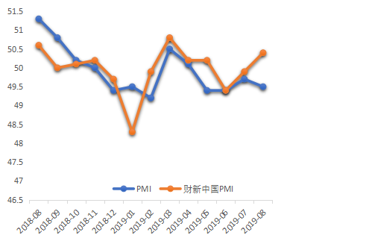
PMI
8月中国制造业PMI为49.50%，较上月
8月财新中国PMI为50.40%，较上月
0.04%
1.00%

Slide 5
宏观经济数据解读
8月官方制造业PMI为49.5%，较上月细微下调，三月内呈正三角趋势。8月市场需求增势略有增加，企业生产扩张趋势维稳，中型企业和小型企业生产经营活动扩张，经济上行压力减小，总体仍在荣枯线以下。财新中国制造业PMI为50.4%，重回增量区间，达五月新高，增速略微加快。
8月CPI同比上涨2.8%，与上月持平，连续3个月处于“2”时代。其中，食品价格上涨10%，涨幅比上月提高0.9个百分点： 非食品价格上涨1.1%，涨幅回落0.2个百分点。PPI同比下降0.8%，较上月下降0.5个百分点。其中，生产资料价格下降1.3%，较上月继续走低0.5%。生活资料价格上涨0.7%，较上月走低0.1%。食品中，猪肉供应偏紧，价格上涨23.1%，较上月扩大15.3个百分点。2019年8月CPI环比涨幅持续扩大。

Slide 6
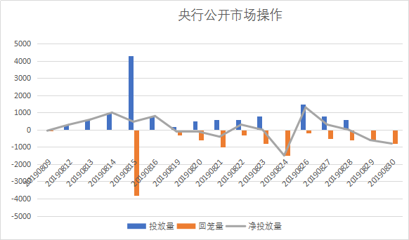
央行公开市场操作
8月央行公开市场操作累计净投放1530亿元较7月的-5528亿元大幅上升，货币政策呈宽松态势，累计共开展7100亿逆回购操作和5500亿元MLF操作，受经济形势、央行灵活适度、货币政策以及财政支出等因素的影响，8月资金流动性较为宽松，整体处于较高的水平。

Slide 7
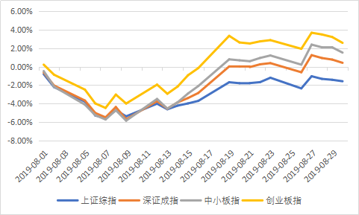
市场概况
上证综指
中小板指
0.77%
2.01%
深证成指
创业板指
1.05%
2.35%
8月，三大指数由此前的下跌转为震荡上行，上证综指震荡小幅下调。受中美贸易摩擦升级，市场上行压力较大。同时，央行发布一系列货币宽松政策，进一步刺激市场，市场总体震荡加剧。

Slide 8
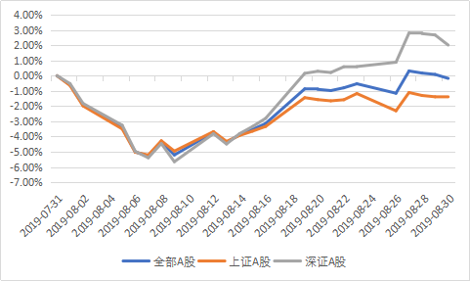
沪深市值统计
沪市市值
36.80万亿
深市市值
21.63万亿
8月，A股总市值近58.44万亿
较上月
0.17%

Slide 9
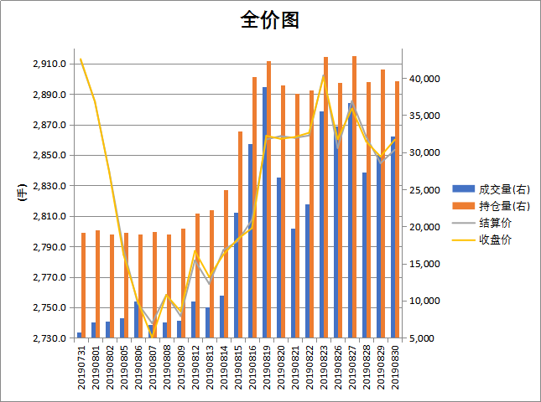
上证50股指期货
8月初收盘价跳水，中下旬震荡上行

Slide 10
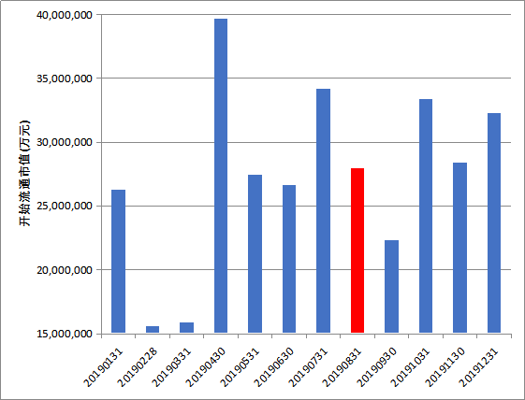
全市场解禁规模
8月市场解禁市值2799.75亿元

Slide 11
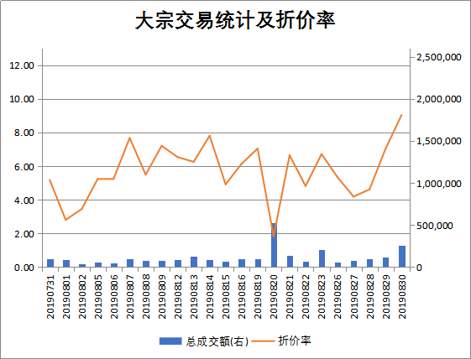
大宗交易统计及折价率
8月大宗市场总成交额
263.66亿元
较上月
35.60亿元
8月大宗市场
平均折价率
5.73%
较上月
0.49%

Slide 12
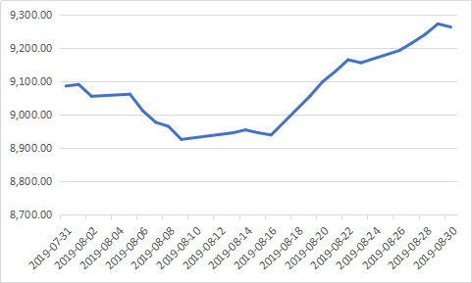
融资融券余额
8月，沪深两融余额9263.47亿元
较上月
1.95%

Slide 13
商品期货合约概览
螺纹钢供需驱动向上以及期货估值低位导致期货价格反弹。钢材供应取决于政策和利润两方面因素。目前国内政策面偏紧，钢材供应收缩。利润面，8月高炉成本低于电炉成本，导致电炉减产，螺纹钢产量自8月中旬以来连续4周下降。估值指标从基差变化来看，当前螺纹钢期货价格属于贴水层面，说明期货价格相对低估。

Slide 14
8月两市市值前十
沪市 | 市值（亿元） | 深市 | 市值（亿元)
601398.SH工商银行 | 19,210.30 | 000858.SZ五粮液 | 5,492.48
601939.SH建设银行 | 17,250.76 | 000333.SZ美的集团 | 3,662.35
601318.SH中国平安 | 15,962.31 | 000651.SZ格力电器 | 3,338.73
600519.SH贵州茅台 | 14,345.78 | 000002.SZ万科A | 2,915.95
601288.SH农业银行 | 11,899.42 | 002415.SZ海康威视 | 2,890.39
601857.SH中国石油 | 11,200.88 | 003816.SZ中国广核 | 2,615.83
601988.SH中国银行 | 10,391.89 | 000001.SZ平安银行 | 2,431.33
600036.SH招商银行 | 8,645.36 | 300760.SZ迈瑞医疗 | 2,265.44
601628.SH中国人寿 | 8,154.37 | 300498.SZ温氏股份 | 2,204.00
600028.SH中国石化 | 6,029.35 | 002352.SZ顺丰控股 | 1,828.52

Slide 15
8月涨幅居前个股(去除发行不足一年新股)
证券代码 | 证券简称 | 总市值（亿元） | 月涨幅（%） | 行业
300526.SZ | 中潜股份 | 77.4629 | 126.1584 | 制造业
000038.SZ | 深大通 | 79.3576 | 93.1298 | 租赁和商务服务业
000058.SZ | 深赛格 | 123.0714 | 91.1708 | 租赁和商务服务业
600812.SH | 华北制药 | 130.7905 | 83.945 | 制造业
002201.SZ | 九鼎新材 | 82.3854 | 78.0172 | 制造业
600052.SH | 浙江广厦 | 37.051 | 54.5455 | 房地产业
603701.SH | 德宏股份 | 33.3033 | 52.7648 | 制造业
600536.SH | 中国软件 | 366.471 | 52.5005 | 信息传输、软件和信息技术服务业
002402.SZ | 和而泰 | 122.9261 | 48.4504 | 制造业
300127.SZ | 银河磁体 | 75.5516 | 47.322 | 制造业

Slide 16
8月涨幅居前个股
中潜股份（300526.SZ）：公司是一家专业生产海洋潜水装备的公司。公司主要产品为：海洋潜水装备和高性能复合材料。公司面向大众、科研机构、国防军事提供更安全更便捷探索海底世界的途径，秉承“向大众提供发现世界的另一种途径”的企业使命，强势保持在全球范围内海洋潜水装备领域少数具有提供高端综合服务能力的供应商优势。
8月份在近一个月的时间内,金融开放11条、转融通、分拆上市、MSCI权重提升、深圳先行示范区、新版国家医保药品目录发布等多重利好消息的刺激下，多只股票涨势十足。中潜股份8月累计涨幅126.16，但其基本面并无亮点，上半年公司实现盈利0.12亿元，同比下滑25.65%。

Slide 17
7月涨幅居前个股的8月表现
证券代码 | 证券简称 | 总市值（亿元） | 上月涨幅（%） | 月涨幅（%） | 行业
300785.SZ | 值得买 | 68.49 | 213.8074 | -28.9775 | 信息传输、软件和信息技术服务业
601236.SH | 红塔证券 | 509.04 | 181.3253 | 14.2755 | 金融业
601698.SH | 中国卫通 | 435.60 | 177.8061 | 8.9991 | 信息传输、软件和信息技术服务业
300783.SZ | 三只松鼠 | 197.93 | 133.491 | -0.9522 | 批发和零售业
300782.SZ | 卓胜微 | 242.50 | 122.6405 | 25.3608 | 制造业
603256.SH | 宏和科技 | 120.00 | 114.2633 | 42.6481 | 制造业
300417.SZ | 南华仪器 | 35.61 | 105.9462 | 15.8341 | 制造业
002201.SZ | 九鼎新材 | 46.28 | 105.613 | 78.0172 | 制造业
603236.SH | 移远通信 | 114.00 | 102.0708 | 10.0133 | 制造业
300585.SZ | 奥联电子 | 34.14 | 96.3201 | 31.0216 | 制造业

Slide 18
8月跌幅居前个股
证券代码 | 证券简称 | 总市值（亿元） | 月跌幅（%） | 行业
600485.SH | *ST信威 | 67.54 | -67.6017 | 制造业
600614.SH | *ST鹏起 | 18.23 | -45.8333 | 制造业
688099.SH | 晶晨股份 | 357.51 | -39.3415 | 制造业
002477.SZ | 雏鹰退 | 14.11 | -38.3562 | 农、林、牧、渔业
688188.SH | 柏楚电子 | 155.66 | -36.1735 | 信息传输、软件和信息技术服务业
300716.SZ | 国立科技 | 17.33 | -33.802 | 制造业
002018.SZ | *ST华信 | 13.89 | -33.6957 | 批发和零售业
300307.SZ | 慈星股份 | 41.22 | -33.5917 | 制造业
600708.SH | 光明地产 | 82.46 | -32.1101 | 房地产业
603128.SH | 华贸物流 | 72.06 | -31.3404 | 交通运输、仓储和邮政业

Slide 19
股权质押比例前十
证券代码 | 证券简称 | 质押比例（%） | 总市值（亿元） | 行业
000408.SZ | 藏格控股 | 79.19 | 172.26 | 制造业
603555.SH | 贵人鸟 | 77.14 | 26.97 | 制造业
002143.SZ | *ST印纪 | 76.81 | 14.69 | 租赁和商务服务业
601360.SH | 三六零 | 75.84 | 1,499.59 | 信息传输、软件和信息技术服务业
000567.SZ | 海德股份 | 75.09 | 53.86 | 金融业
000981.SZ | ST银亿 | 72.94 | 62.03 | 制造业
600053.SH | 九鼎投资 | 72.89 | 89.79 | 金融业
000723.SZ | 美锦能源 | 72.82 | 378.45 | 制造业
600180.SH | 瑞茂通 | 72.78 | 81.32 | 批发和零售业
000564.SZ | 供销大集 | 71.9 | 139.38 | 批发和零售业

Slide 20
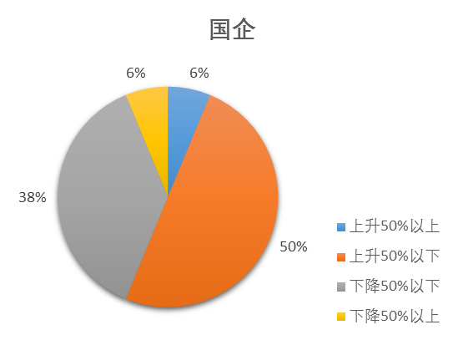
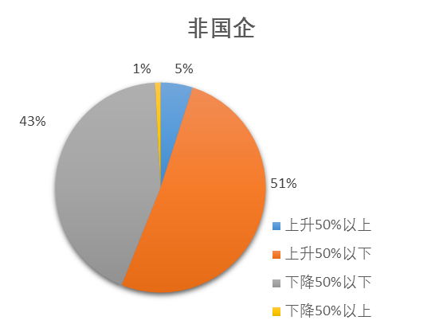
第一大股东累计质押数占持股比例变化
8月国有控股企业康达新材出现高额质押事项（上升50%以上）。非国企中，华铁科技 、界龙实业将所持股全数质押；东方通 、亚星化学将质押股全数解禁。

Slide 21




主要券商观点
A股上市公司2019年中报基本披露完毕，整体盈利延续了缓慢下行趋势，企业税负减轻在一定程度上对冲了盈利下行。总资产周转率回落是ROE下行的主要因素。上市公司经营现金流和投资现金流均出现改善。
9月观点：谨慎看多
8月以来，市场延续了7月的赚钱效应，结构上，优质的价值龙头和科技龙头双轮驱动，科技板块呈现高弹性。进入9月，综合市场自身演绎规律和外部因素，我们认为市场短期休整后，仍将延续较强的赚钱效应。
9月观点：看多
2019Q2A股盈利增速转正，ROE 降幅趋缓，头部公司盈利增速具有明显优势。结合经营现金流、预收账款、PPI、M1、PMI和工业品库存，年内 A股有望出现盈利底。
9月观点：谨慎看多
2019Q2将是增值税减税直接支撑毛利率的峰值，后续影响可能逐季回落。原因在于2019Q2增值税减税影响在Q3阶段大概率会出现显著回落以及受益于增值税减税的行业范围较大指示一种“未充分传导”的状态。
9月观点：看空

Slide 22
回顾和展望
8月初，沪指大幅跳水一度跌至2733.92点后开始企稳回升，最终收于2886.88点，月跌幅1.58%，深成指涨幅0.42%，中小板指涨幅1.53%，创业板指涨幅2.58%。伴随金融开放11条、转融通、分拆上市、MSCI权重提升、深圳先行示范区、新版国家医保药品目录发布等多重利好消息的刺激，市场避险情绪有所降低，A股市场出现了一定程度的回升。
进入9月，沪指重新站上3000点整数关口后持续上行，多项利好影响余温持续。9月中美贸易战磋商重启，全球股市再迎普涨，市场情绪修复，9月市场或继续冲高。操作上，伴随8月中报业绩的披露，投资者应密切关注，谨防业绩下滑带来的风险，同时寻求有基本面支撑的底部绩优股进行布局。

Slide 23
Pre-IPO财务顾问及财务投资
我们的财务顾问团队依托自身专业背景及资源整合优势，根据客户需要，站在客户的角度为客户的投融资、资本运作、资产及债务重组、财务管理、发展战略等活动提供的咨询、分析、方案设计等服务。包括的项目有：投资顾问、融资顾问、资本运作顾问、资产管理与债务管理顾问、企业战略咨询顾问、企业常年财务顾问等。
我们的投资团队依托自身专业背景和独特判断，根据行业发展和市场趋势，对目标企业和目标项目，进行各种形式的专业投资。财务投资包括：股权投资、固定收益投资等。

Slide 24
Post-IPO财务顾问及财务投资
上市对于企业和股东仅是发展的一个里程碑，对接资本市场后，企业和股东需要适应更高的监管要求、更完善的公司治理、更复杂的资本运作。我们针对此类需求，整合了服务资源，将财务顾问和财务投资作为载体，致力为客户提供定制化的市值管理服务。
我们的财务顾问团队依托自身专业背景及资源整合优势，根据上市公司及其股东的需要，提供投融资、资本运作、资产及债务重组、财务管理、发展战略等活动提供的咨询、分析、方案设计等服务。包括的服务有：上市公司再融资、股权激励、并购、股权融资、市值维护、战略投资等。
我们的投资团队依托自身专业背景和独特判断，根据市值管理的各项需求，设计投资结构，进行各种形式的市值管理投资。包括：并购投资、再融资投资、战略投资、固定收益投资等。

Slide 25

联系我们
联系我们
公司地址：上海市东湖路70号东湖宾馆3号楼3楼
公司电话：8621-54668032-602
公司电话：8621-54669508
网址：http://www.rongke.com
融客市值管理RONGKECHINA
融客市值管理公众号
rongkechina

